Slide 1



Les performances territoriales des circuits courts alimentaires
Le cas de 2 structures collectives paysannes, Terroirs 44 (France) et
Paysans Artisans (Belgique)
“Performances des circuits courts/proximité. Définitions et enjeux”
13e JRSS, Ecole d’Ingénieurs Sciences Agro, Bordeaux, 12-13 déc. 2019
J. Noel ; Ch. Margetic ; F. Lanzi ; Th. Dogot ; K. Maréchal

Slide 2
I. Démarche de recherche : concepts et notions-clés
“Performances des circuits courts/proximité. Définitions et enjeux”
13e JRSS, Ecole d’Ingénieurs Sciences Agro, Bordeaux, 12-13 déc. 2019
J. Noel ; Ch. Margetic ; F. Lanzi ; Th. Dogot ; K. Maréchal

Slide 3
I. Un cadre conceptuel d’analyse
Un questionnement principal
  « Comprendre le rôle de structures collectives en circuits alimentaires de proximité en termes de viabilité et de performances territoriales ? » `
  « Rôle des proximités territoriales, et leurs impacts sur les filières agricoles (paysannes) et alimentaires ? »
A Différences géographiques et organisationnelles significatives ?
2 études de cas francophones en interaction
  Association Terroirs 44 (Dép. 44, Région PdL, Ouest France)
  Coopérative Paysans Artisans (Prov. de Namur, Rég. Wallonie, SW Belgique)

Slide 4
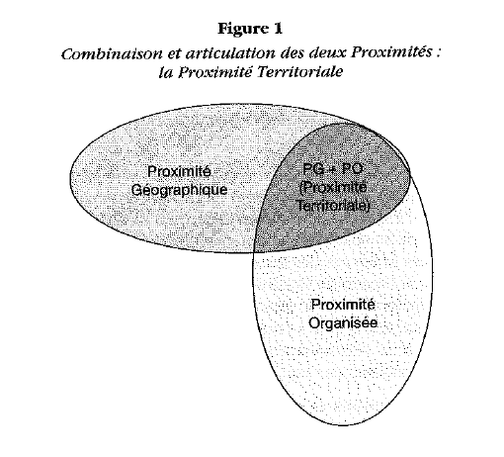
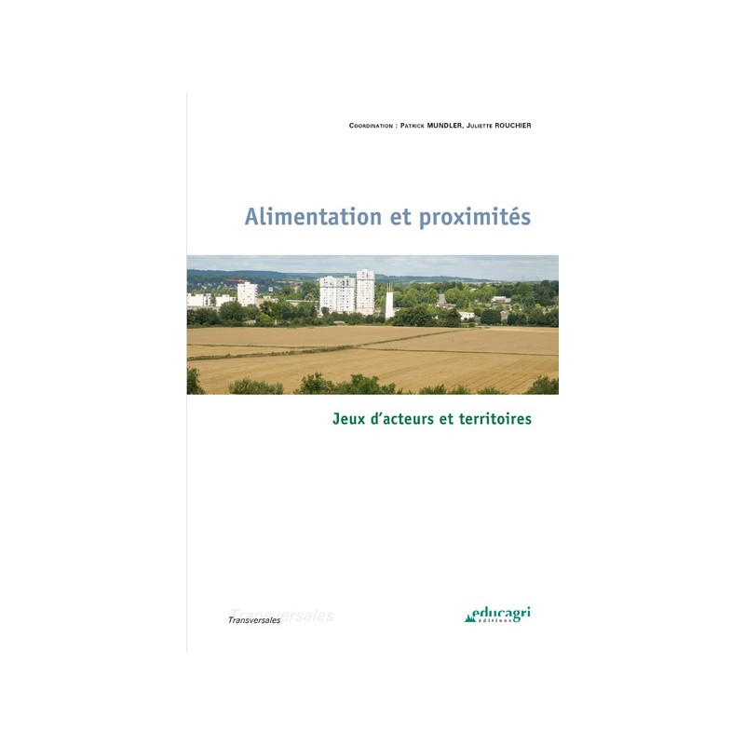




I. Un cadre conceptuel d’analyse
Les proximités : une école de pensée francophone
Des proximités territoriales
- géographique n distance spatiale
- organisée n agencement socio-économique
Couplée à des préoccupations croisées sur le terrain
Source :
Torre & Beuret, 2012

Slide 5
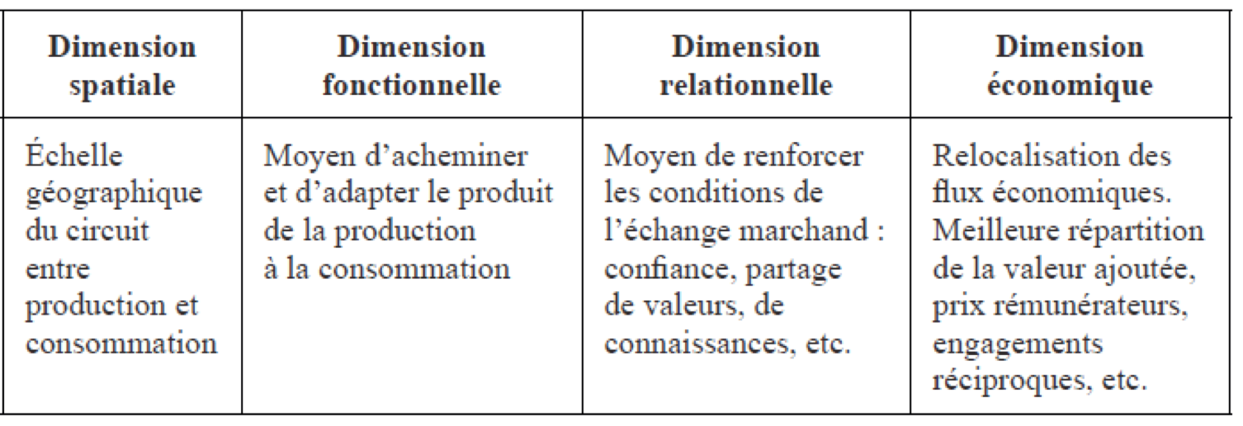
I. Un cadre conceptuel d’analyse
Une application aux circuits courts alimentaires
6 dimensions de la proximité
Dimension politique | Dimension environnementale
Modes de coordination partenariale ; Degré d’implication des acteurs ; Relations de pouvoir ; Gestion des conflits | Aménités en termes de biodiversité, paysages; Efficience énergétique; Pratiques plus « écologiques » (AB)
Sources : Praly et al, 2014; Prigent-Simonin & Hérault-Fournier, 2012; Talbot, 2010; Avilés & Roque, 2005

Slide 6
I. Un cadre conceptuel d’analyse
Performances et viabilité des circuits courts alimentaires de proximité
    => Grille d’analyse combinant plusieurs indicateurs de chercheurs francophones :
    Mundler & Laughréa, 2016 ; Boutry & Ferru, 2016 ; Chiffoleau, 2018 ; Maréchal et al, 2019
    - Bien-être des agriculteurs : stabilité de revenus & prix / diversification des débouchés /
    autonomie / reconnaissance sociale & professionnelle / amélioration des compétences
    - Développement local : créations emplois / installation agricole / impacts sur commerce
    local / lien social & éducation / gouvernance territoriale
    - Respect environnement : pratiques AB / préservation biodiversité & paysages / réduction des emballages / efficacité énergétique & foodmiles

Slide 7
II. Démarche de recherche : méthodologie d’enquête et études de cas
“Performances des circuits courts/proximité. Définitions et enjeux”
13e JRSS, Ecole d’Ingénieurs Sciences Agro, Bordeaux, 12-13 déc. 2019
J. Noel ; Ch. Margetic ; F. Lanzi ; Th. Dogot ; K. Maréchal

Slide 8
II. Une démarche méthodologique de terrain
Recueil et traitement des données
Données primaires
- Observation participante (capitalisation)
  - 6 entretiens semi-directifs ciblés
  A Responsable de chaque structure : présidente de PA
  / coordinatrice de T44
  A 4 agriculteurs/trices aux profils socio-démographiques
  et technico-économiques variés (maraichers/éleveurs ;
  homme/femme; rural/périurbain; jeunes/âgés…)
Données secondaires
- Sites Internet
- Documents internes : chartes, statuts, bulletins, flyers…

Slide 9



II. Deux études de cas complémentaires
  Une association de producteurs fermiers en vente directe
  - Depuis 1988 : regroupement fédératif d’associations locales du Dép.44
  A Terroir et Sel ; Terroir de la Baie ; Terroir de Retz…
    75 producteurs adhérents + 5 salariées + 1 animatrice (CA de 8 admin. Producteurs)
    50 lieux de distribution (fermes, marchés, magasins de producteurs, vente en ligne)
    - 1988-2007 : défense/promotion de vente directe n événements ponctuels
    A coffrets et buffets (1988- ) ; marchés fermiers saisonniers
    A magasins de producteurs : Halles Paysannes (1995) ; Ranjonnière (2003)
    - 2007-2019 : animation/accompagnement de projets de coopération locale
    A étoffement d’événementiels : marchés, paniers de biens (2008-2010)
    A projets logistiques : Terroirs sur la Route (2011) ; Kiosque paysan (2017)
événementiels vs. projets

Slide 10


II. Deux études de cas complémentaires
  Une association de producteurs fermiers en vente directe
  - Mission principale : défense paysanne
  « Défendre et promouvoir la vente directe et
  les circuits courts, l’agriculture paysanne et la
  production fermière de proximité, riche de liens,
  ancrée dans ses territoires naturels et sociaux »
  « L'Agriculture paysanne doit permettre à
  un maximum de paysans répartis sur le
  territoire de vivre décemment de leur métier,
  en produisant sur des exploitations à taille
  humaine, une alimentation saine de qualité,
  sans remettre en cause les ressources
  naturelles de demain. Elle doit participer
  avec les citoyens à rendre le milieu rural
  vivant dans un cadre de vie apprécié par tous »

Slide 11


II. Deux études de cas complémentaires
Une coopérative de mangeurs et de paysans à finalité sociale
- Depuis 2013 : un réseau de militants consom’acteurs
  90 producteurs ; 25 salariés ; 500 bénévoles ; 4000 consommateurs/mois
  CA mixte de 17 administrateurs ; 700 coopérateurs
  - Objectif économique & Triple mission politique, sociale et culturelle
  A mouvement citoyen qui rassemble
  agriculteurs, artisans-transformateurs,
  consommateurs autour d’une vision
  partagée de l’agriculture (paysanne)
  et de l’alimentation locale de qualité
  A des balises communes : agriculture
  paysanne ; circuit court ; souveraineté
  alimentaire ; qualité différenciée ;…

Slide 12
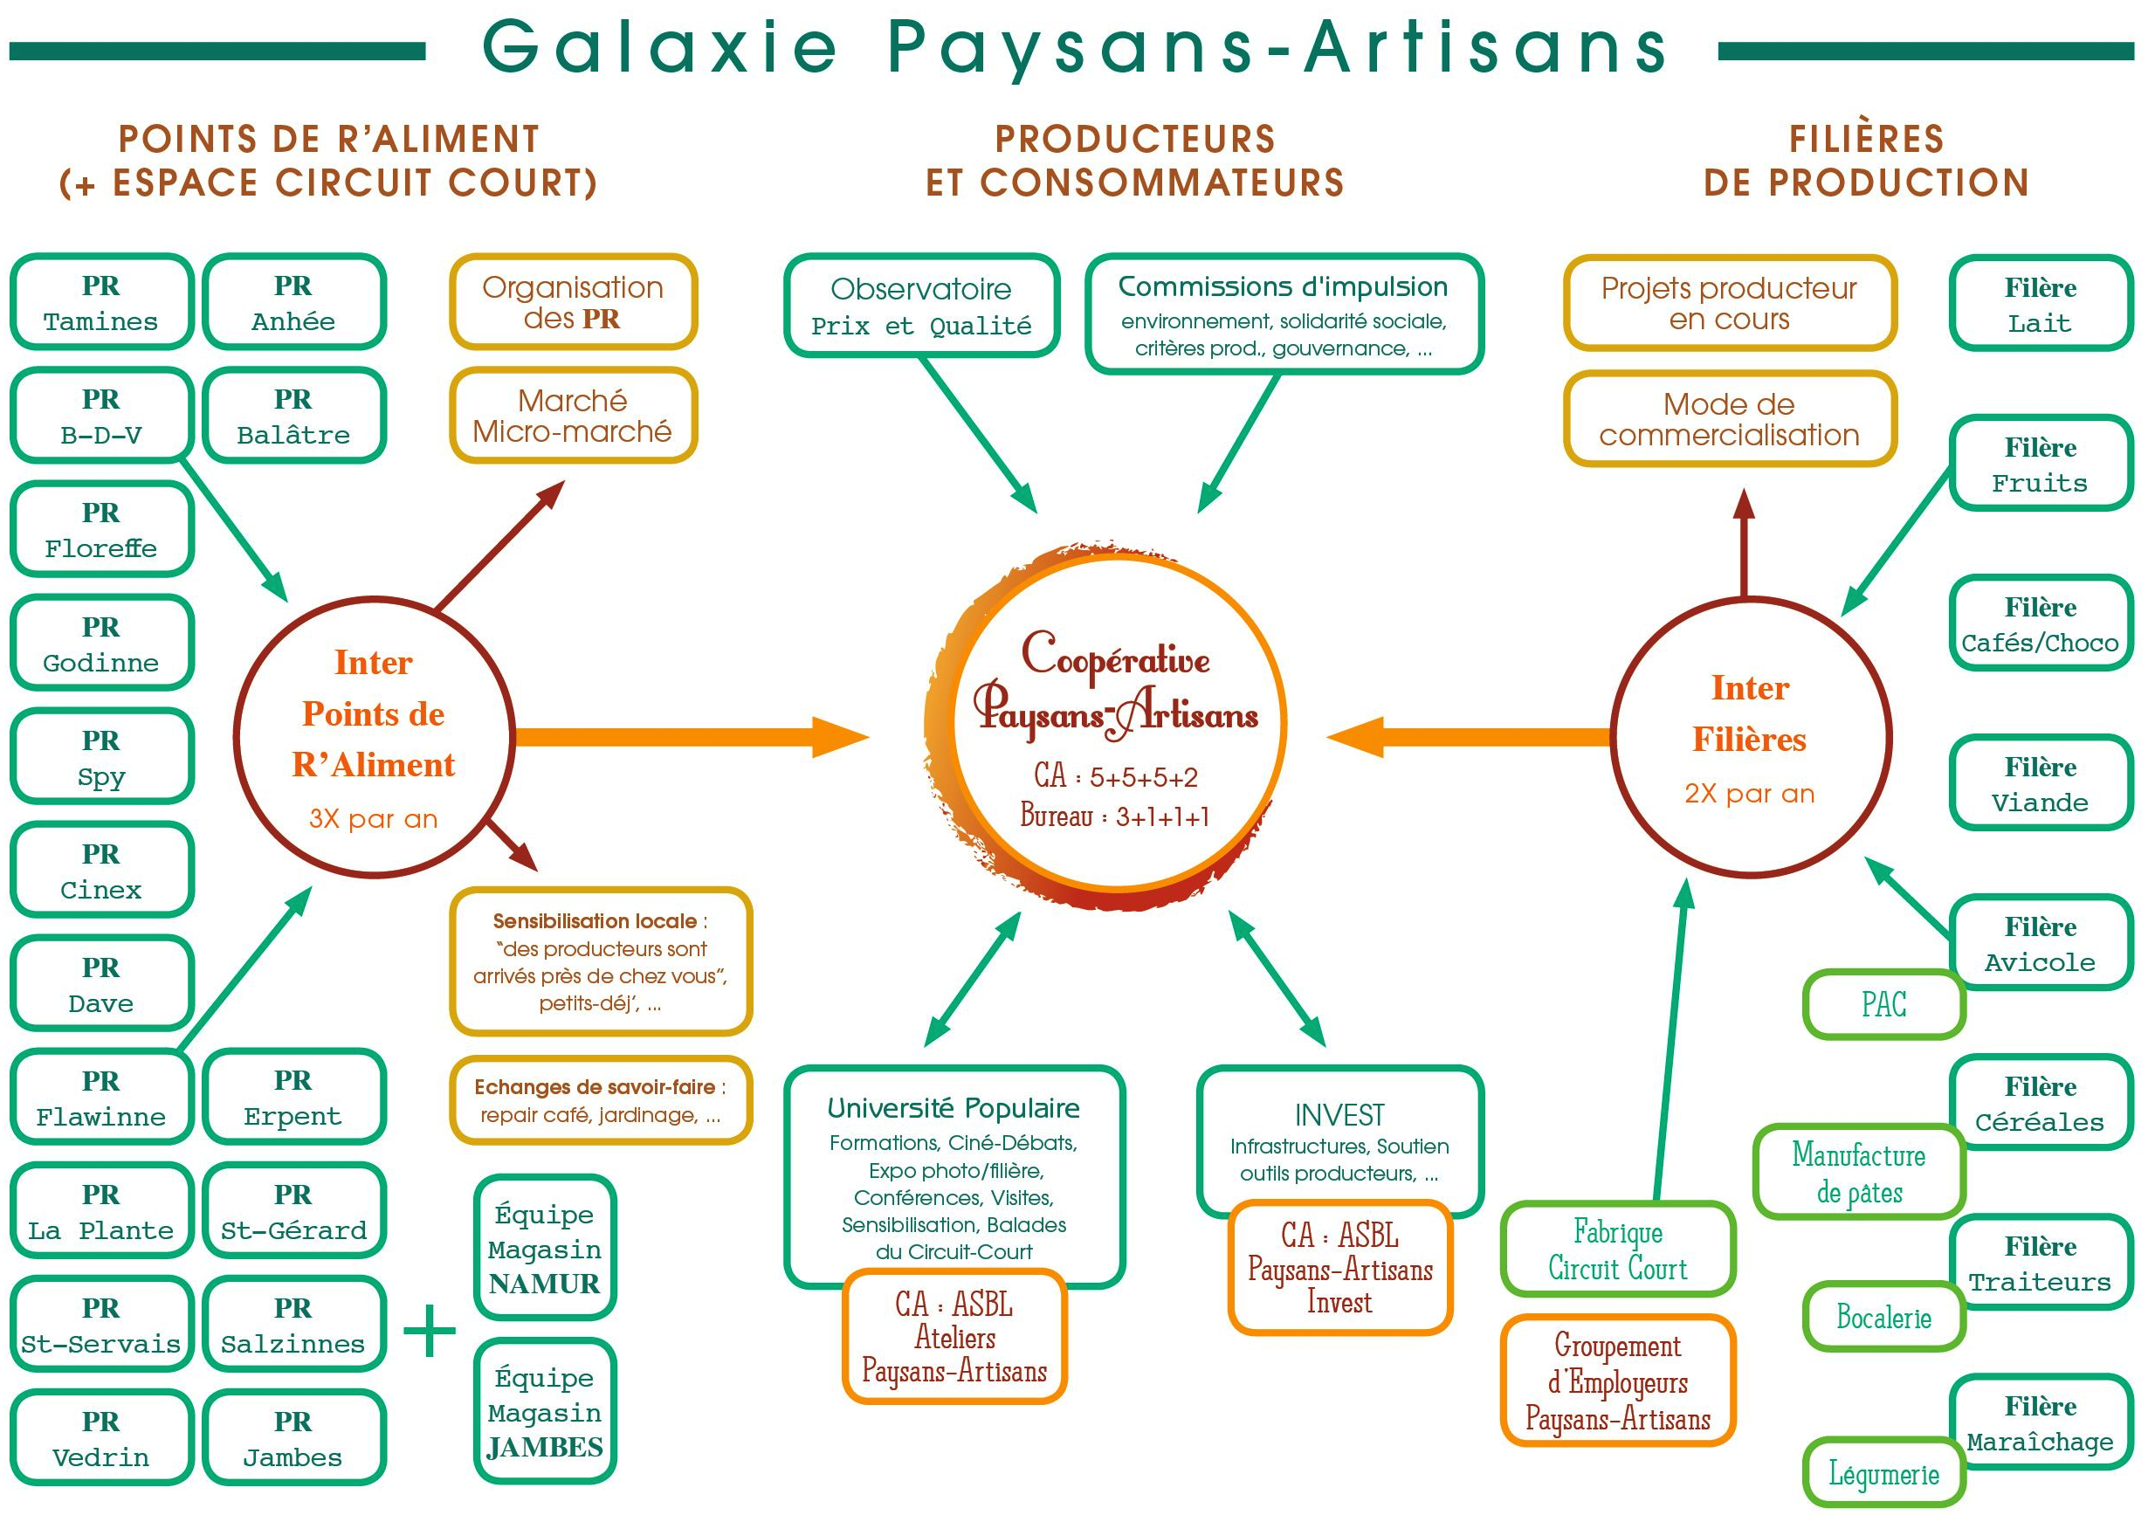

II. Deux études de cas complémentaires
Une coopérative de mangeurs et de paysans à finalité sociale
- Une organisation
interne « galactique »
A 4 structures juridiques
autonomes et interdépendantes

Slide 13
III. Les performances territoriales de 2 structures collectives alimentaire de proximité
“Performances des circuits courts/proximité. Définitions et enjeux”
13e JRSS, Ecole d’Ingénieurs Sciences Agro, Bordeaux, 12-13 déc. 2019
J. Noel ; Ch. Margetic ; F. Lanzi ; Th. Dogot ; K. Maréchal

Slide 14
III. Performances – Viabilités territoriales (1)
Bien-être/Qualité de vie : reconnaissance sociale
Communication – Information
- Renforcement des liens producteurs – mangeurs («vitrine»)
- Développement de manifestations & outils (panneaux,
visites, débats, fêtes…) : bulletin interne (L’Echo des Terroirs !)
Mobilisation – Sensibilisation
- Charte d’engagement / démarche NESO (producteurs)
- Partenariats multi-acteurs (collectivités, RHD, artisans…)
Formation – Education
- Accompagnement & transmission d'expérience
- Changement des habitudes (travail, consommation…)

Slide 15
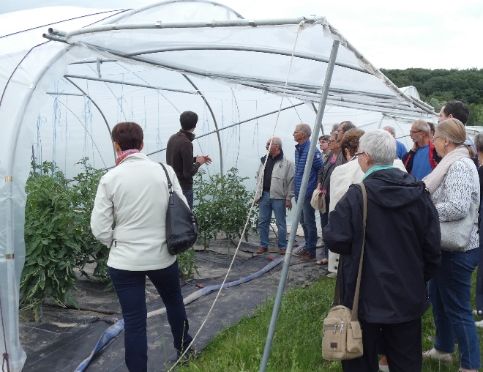
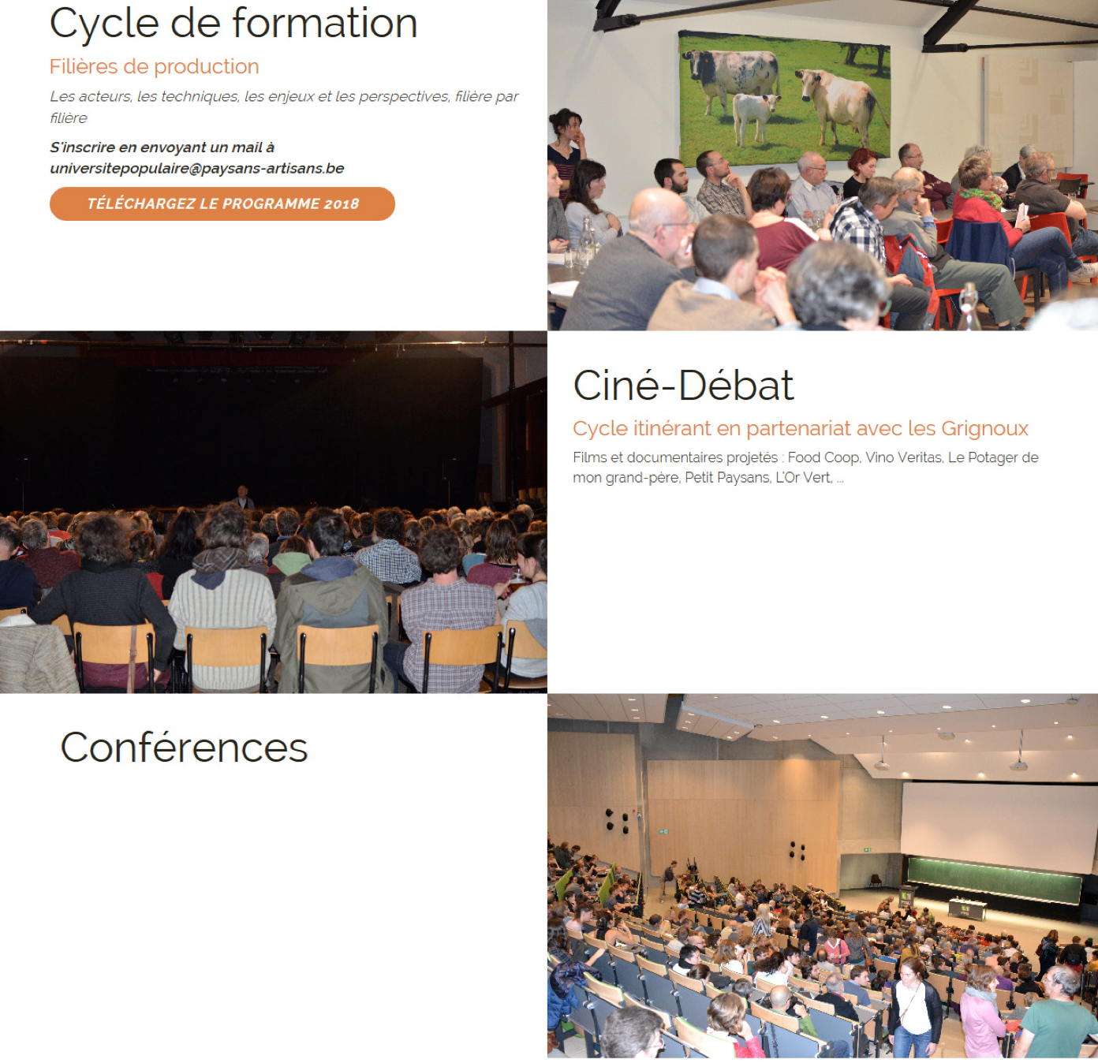
III. Performances – Viabilités territoriales (1)
Bien-être/Qualité de vie : reconnaissance sociale
Communication – Information
- Renforcement des liens producteurs – mangeurs
- Développement de manifestations et d’outils
(visites, newsletters, panneaux, débats, fêtes...)
Mobilisation – Sensibilisation
- Charte d’engagement (producteurs)
- Université populaire (citoyens)
- Partenariats multi-acteurs (collectivités, RHD,
organismes agricoles…)
Formation – Education
- Changement des habitudes des producteurs
et des consommateurs & citoyens (+ élus)

Slide 16

III. Performances – Viabilités territoriales (2)
Bien-être/Qualité de vie : revalorisation économique
Mutualisation d’outils collectifs logistiques et commerciaux
- Paniers de biens, marchés & magasins de producteurs, ateliers de découpe, événementiels gastronomiques,…

Slide 17
III. Performances – Viabilités territoriales (2)
Bien-être/Qualité de vie : revalorisation économique ?
« Précarité » financière n volatilité des financements
- Publics (30%) : subsides des collectivités territoriales n appels à projets
- Privés (70%) : adhésions des producteurs / crowd funding citoyen
« Ce ne sont pas les projets qui manquent, mais les moyens financiers pour les animer qui ne sont plus là. Le changement rapide et radical des soutiens des collectivités territoriales oblige le CA à s'interroger (…) Nous sommes fragilisés car nos ressources directes (cotisations, événementiel, prestations) nous donnent que très peu d'autonomie financière et les conditions de travail que nous proposons au poste d'animateur sont précaires ».
Echo des Terroirs, édito de février 2019.

Slide 18

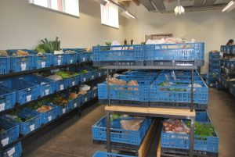
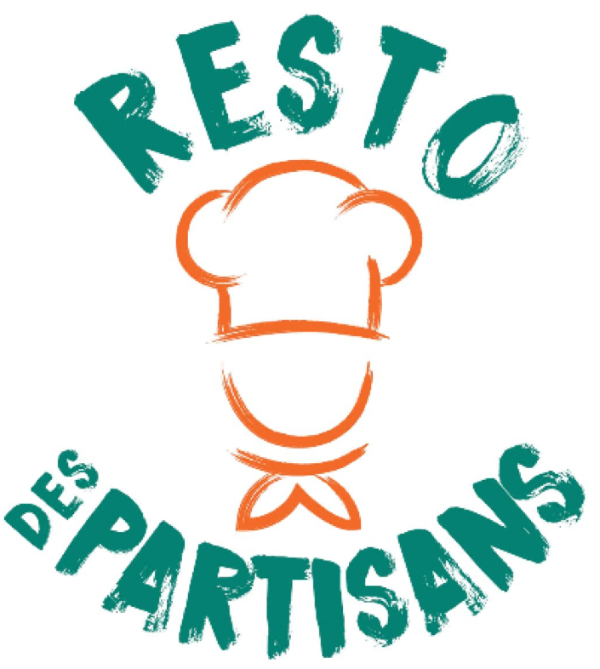
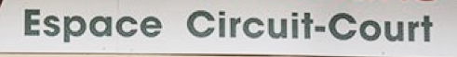
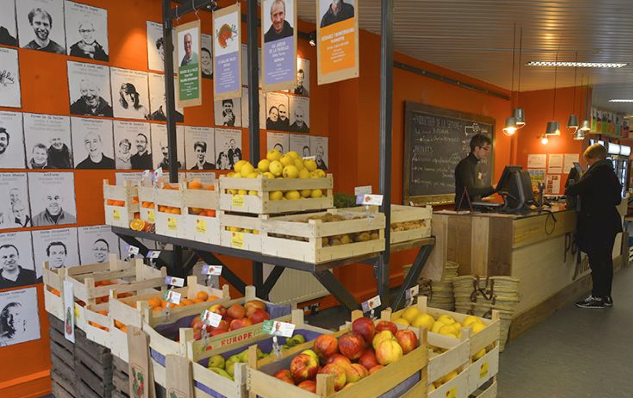
III. Performances – Viabilités territoriales (2)
Bien-être/Qualité de vie : revalorisation économique
Développement de dispositifs commerciaux pluri-canaux et interconnectés
  - Plateforme e-commerce avec 20 points de R’aliment
  - 11 magasins producteurs (3 Namur; 8 à la ferme)
  - Marchés de producteurs temporaires
  - Service de « Petit grossiste »
  1 « Fabrique circuit court » (magasins, RHD…)
  + 2 projets de légumeries / conserveries
  + 1 Groupement d’employeurs : 15 ouvriers agricoles (7 ETP)
  + 1 Coop PA Invest & Agence foncière : organe foncier &
  immobilier
2000 produits locaux

Slide 19
III. Performances – Viabilités territoriales (2)
Bien-être/Qualité de vie : revalorisation économique
« Solidité » financière n pérennité des financements
- Privés (80%) : parts sociales des coopérateurs, crowd funding citoyen, CA des outils de commercialisation (300 000 €/mois), % de marges des dispositifs de commercialisation
… + Bénévolat
- Subsides publics n appels à projets (aide à l’emploi, financement d’équipements…)
  Politique libre de fixation des prix
  - Autonomie des producteurs (quantités, prix) n coûts de production, concurrence…
  - 10-20 % de marges (53.000 €/mois) prélevées : frais de fonctionnement de la coop. PA
« La rentabilité de la société coopérative est une condition indispensable à sa pérennité. Mais certainement pas la rentabilité maximale et la rémunération du capital » (art. 28, statuts PA)

Slide 20
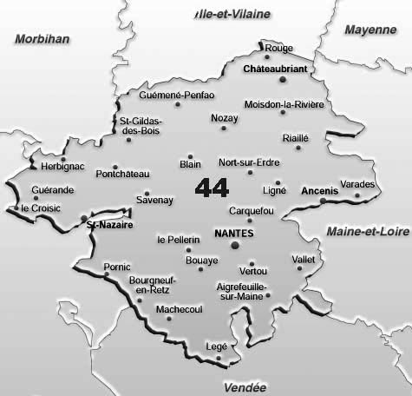
III. Performances – Viabilités territoriales (3)
Développement local : animation territoriale et partenariats
- Ancrage territorial sur département 44
  A 2 pôles historiques « autonomes » : Pays de Retz
  / Presqu’île guérandaise
  A Elargissement sur agglomérations nazairiennes
  et nantaises
  A Elargissement vers un axe/pôle nord
  (Pontchâteau - Nozay - Chateaubriand)
  - Subdivision en 7 sous-secteurs départementaux
  A suivi des projets agri-alimentaires territorialisés

Slide 21

III. Performances – Viabilités territoriales (3)
Développement local : animation territoriale et partenariats
- Un réseau de partenaires « engagés »
A Associatifs / ESS : Panier local ; Ecossolies ; Solidarités Paysans ; Manger Bio44…
A Structures agricoles « alternatives » : GAB44 ; Civam ; CAP44 ; CUMA « De la Terre à l’assiette »…
A Collectivités territoriales (financeuses) : Dép. 44 ; Région PdL ; intercommunalités (Nantes,
St Nazaire, La Baule-Guérande, pays de Retz…)
- Développement d’une double collaboration territoriale
A entre producteurs et RHD (collective et commerciale)
A entre éleveurs et artisans bouchers-charcutiers

Slide 22
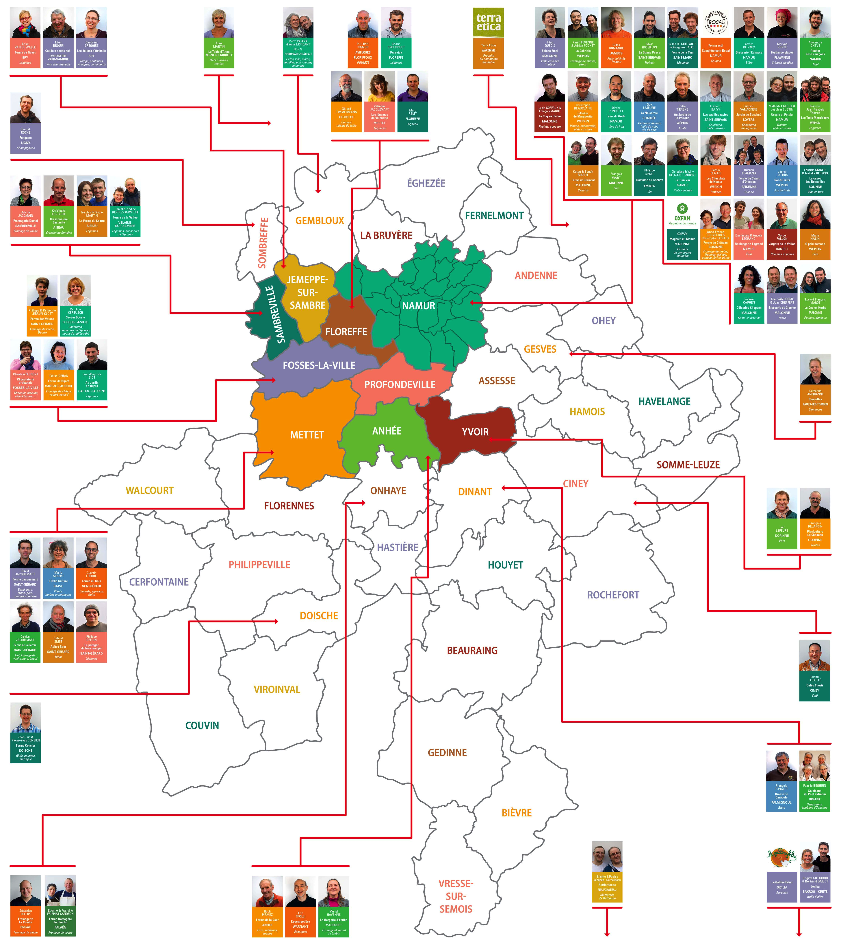
III. Performances – Viabilités territoriales (3)
Développement local : animation
territoriale et partenariats
- Ancrage micro-territorial sur Namurois
A « République territoriale » de 10 communes
A 20-25 km entre bassin de production et
bassin de vie / de consommation stratégique
- Approfondissement territorial économique
A enrôlement plus de producteurs et mangeurs,
diffusion des implantations, …

Slide 23

III. Performances – Viabilités territoriales (3)
Développement local : animation territoriale et partenariats
- Un réseau de partenaires « militants »
A Associatifs / ESS : ressourceries,
librairies indépendantes, cinémas alters…
A Structures agricoles paysannes
« alternatives » : FUGEA, MAP…
A Collectivités provinciales et fédérales
(financeuses) : BEP Namur, Province,
CPAS, HRA…
- Développement d’une collaboration
territoriale wallonne
A Collectif 5C (20 coop. en CCPA)

Slide 24
III. Performances – Viabilités territoriales (4)
Protection de l’environnement : pratiques (bio-)paysannes
et efficience logistique (foodmiles)
- Vers des pratiques agricoles biologiques
A Charte « agriculture fermière » vs. OGM & pesticides
  A 95% des adhérents en AB
  - Efficience logistique et foodmiles
Système collectif de ramasse : optimiser les trajets de
livraison, diminuer les foodmiles et les conso d'énergie
A bilan environnemental + (gain de 15 000 km/an)

Slide 25
III. Performances – Viabilités territoriales (4)
Protection de l’environnement : efficience logistique (foodmiles)
- Plateforme mutualisée
et multipartenariale dans
l’agglomération nantaise

Slide 26
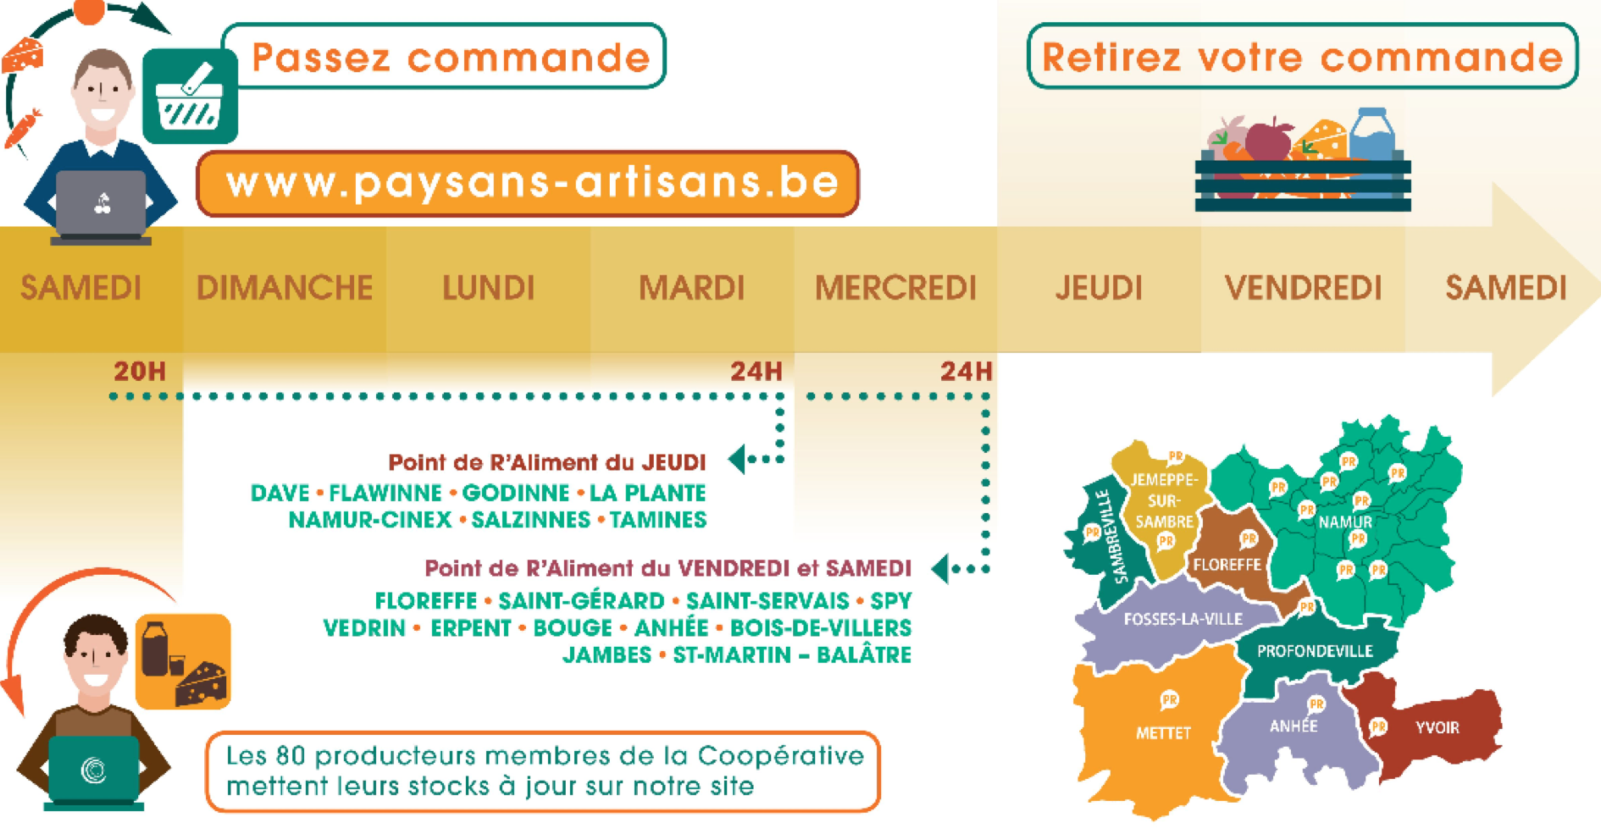
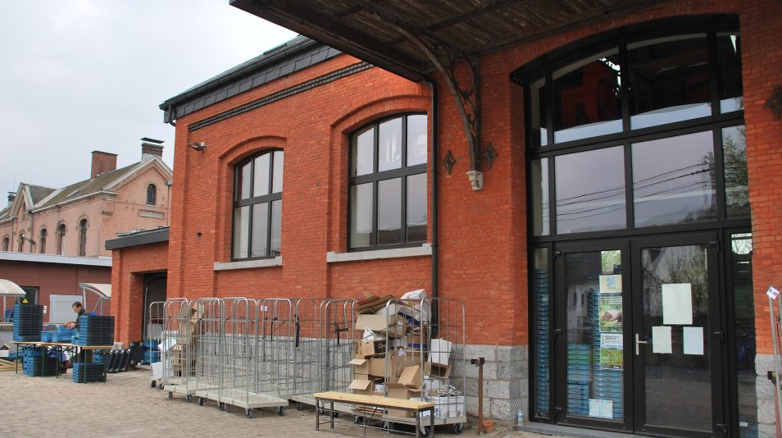
III. Performances – Viabilités territoriales (4)
Protection de l’environnement : pratiques (bio-)paysannes
et efficience logistique
- Pratiques agricoles paysannes locales : garantes de « qualité différenciée »
- Efficience logistique et foodmiles : logistique de proximité n halls relais et points de R ’aliments :
A gestion optimisée des flux & stocks via le e-commerce
(anticipation de commandes, peu déchets & gaspillages)

Slide 27
Conclusion
Eléments de discussion
“Performances des circuits courts/proximité. Définitions et enjeux”
13e JRSS, Ecole d’Ingénieurs Sciences Agro, Bordeaux, 12-13 déc. 2019
J. Noel ; Ch. Margetic ; F. Lanzi ; Th. Dogot ; K. Maréchal

Slide 28
Des performances territoriales diversifiées
Proximités
- Viabilité

Slide 29
Des performances territoriales diversifiées
Proximités
- Viabilité

Slide 30
Des performances territoriales diversifiées©
Activation de proximités différenciées
  Similitudes :
    - Relationnel : valeurs paysannes ; travail de sensibilisation / formation ; charte engagement
    - Fonctionnel : diversification débouchés en CCPA n dispositifs mutualisés coopératifs
    - Politique : collaborations multi-partenariales (agricoles, collectivités, associatives...)
  Divergences :
    - Spatial : ancrage localisé réticulaire (T44) // ancrage territorial namurois approfondi (PA)
    - Économique : fragilité - précarité n subsides (T44) // efficacité - efficience n bénévolat (PA)
    Environnemental : efficience énergétique (foodmiles) : T44 > PA
    : évolution vers pratiques de qualité (bio) : T44 > PA

Slide 31
Des performances territoriales diversifiées
Indicateurs de viabilité différenciés
  Bien-être / Qualité de vie sociale & économique (T44 < PA)
  Reconnaissance sociale & professionnelle : lien social ; sensibilisation – éducation (réflexion collective) ; compétences commerciales ; autonomie plus relative
  - Amélioration économique : équilibre précaire (outils, producteurs) chez T44 ; sécurisation (prix & revenus) chez PA
  Développement local (T44 = PA)
  - Tissu agricole : création d’activités & d’emplois ; maintien d’exploitations
  - Animation territoriale : commerces de proximité ; insertion dans projets locaux
  Respect de l’environnement (T44 > PA)
  Efficience énergétique (foodmiles) : projets logistiques ;
  - Pratiques de qualité (bio) : développement du local paysan, & de l’AB (T44)

Slide 32
Merci de votre attention…
“Performances des circuits courts/proximité. Définitions et enjeux”
13e JRSS, Ecole d’Ingénieurs Sciences Agro, Bordeaux, 12-13 déc. 2019
J. Noel ; Ch. Margetic ; F. Lanzi ; Th. Dogot ; K. Maréchal

